Slide 1

Cloud Computing
RT Enabler

Slide 2
Assuntos
O que é Cloud Computing
Modelos IaaS, PaaS e SaaS
Infraestrutura em Cloud
Principais Serviços na AWS

Slide 3
Cloud Computing
A computação em nuvem fornece entrega sob demanda de poder computacional, banco de dados, armazenamento, aplicações e outros recursos de TI por meio de uma plataforma de serviços pela internet.

Slide 4
Cloud Computing
O que nos motiva a utilizar Cloud Computing?

Slide 5

Cloud Computing Motivadores
Time to Market
Custo “Depende”
Estabilizar um modelo de consumo
Dispensar o Hardware
Reduzir esforço e operacioanal
Aumentar a segurança
Maior resiliencia
Arquiteturas inteligentes
Inovação

Slide 6

Modelos de Cloud Computing
IAAS
PAAS
SAAS

Slide 7
O que são?
IaaS - Infrastructure as a Service, fornece infraestrutura de TI provisionada e gerenciada pela Internet.
O PaaS - Platform as a Service - é um modelo de serviço em nuvem que fornece uma plataforma completa para desenvolvimento e execução de aplicativos, incluindo ferramentas de desenvolvimento, servidores de aplicativos, bancos de dados e ambientes de execução. Os clientes têm controle sobre seus aplicativos e dados, mas o provedor de nuvem gerencia a infraestrutura subjacente e garante que ela esteja disponível, escalável e segura.
SaaS Software as a Service é um modelo de serviço em nuvem que fornece acesso a aplicativos hospedados em nuvem, em vez de instalados localmente nos dispositivos dos usuários. Os clientes acessam os aplicativos por meio da Internet e os dados são armazenados na nuvem. O provedor de nuvem é responsável por todo o gerenciamento de infraestrutura, atualizações de software e segurança.

Slide 8
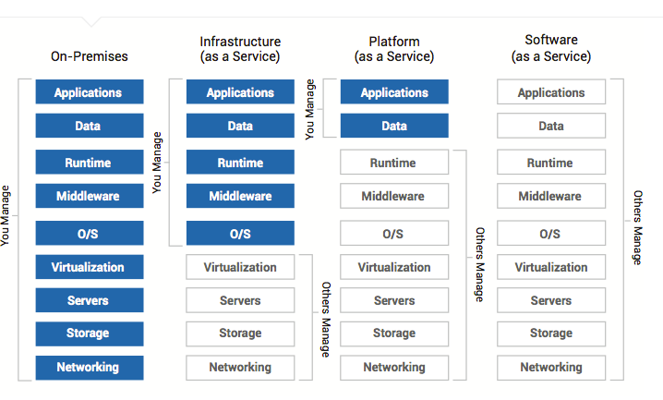
Quem gerencia?

Slide 9
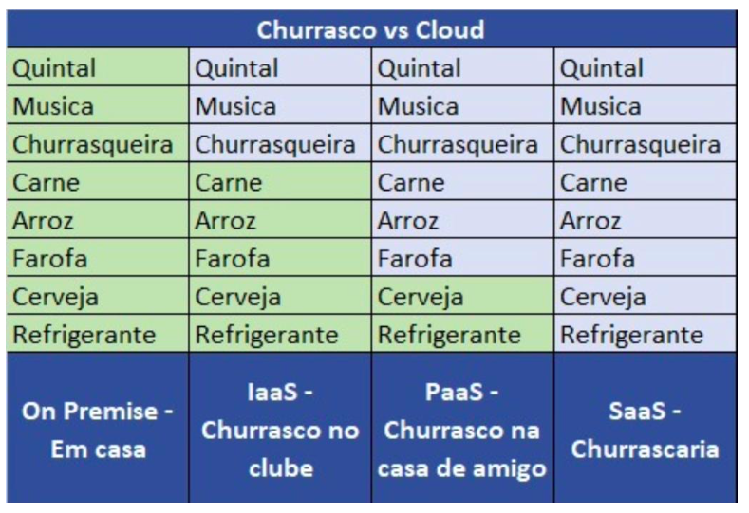
Como o modelo ficaria no Churrasco ☺ ?
Terceiro gerencia
Eu gerencio

Slide 10
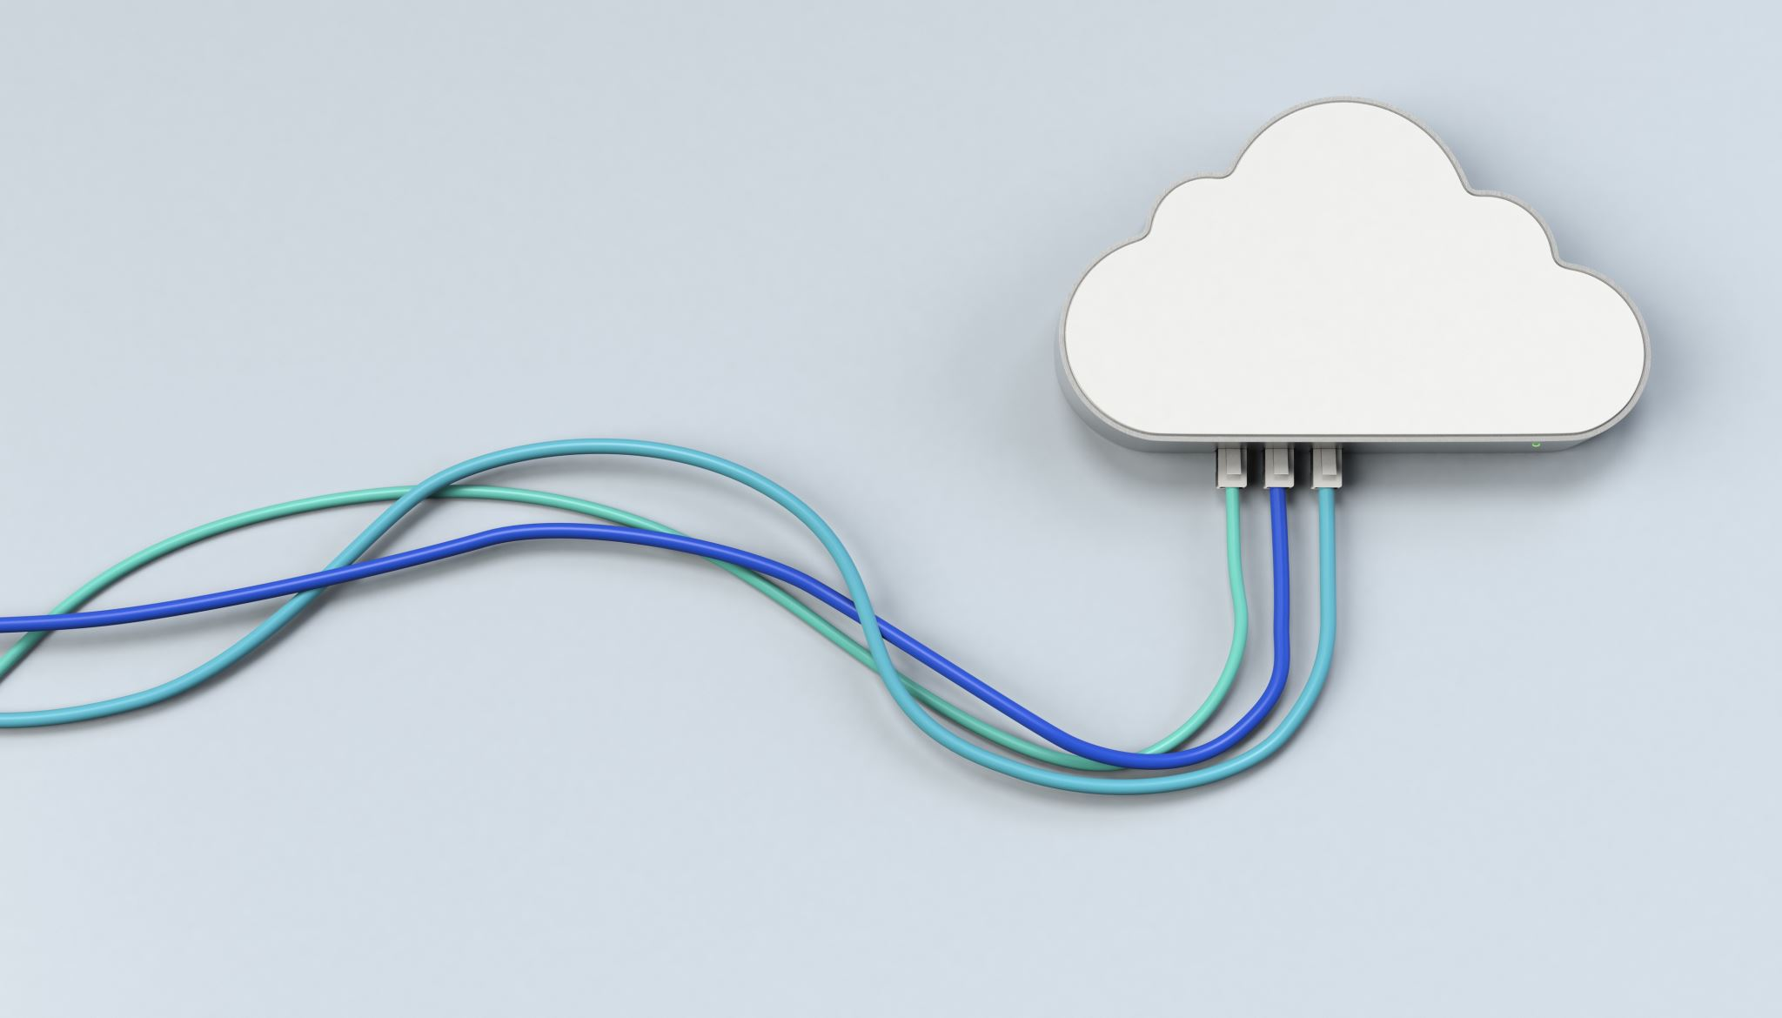
Infraestrutura em Cloud Computing

Slide 11
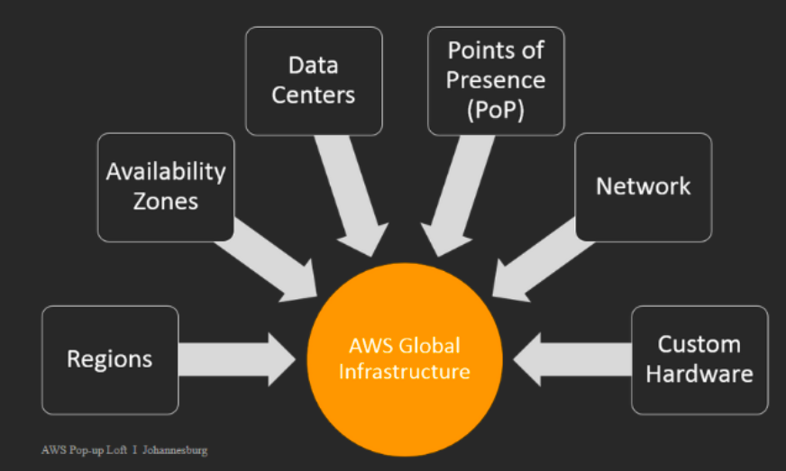
Infraestrutura Global AWS

Slide 12
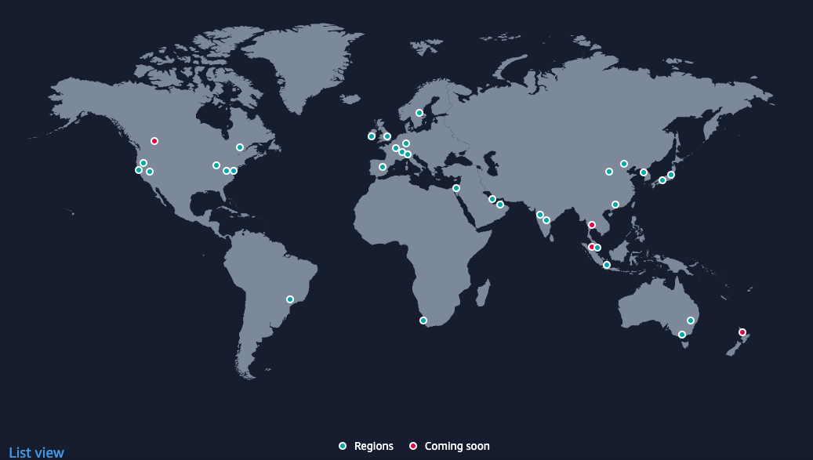
O que é uma Region ?
São áreas separadas geograficamente para atender a necessidade de usuários em qualquer lugar do mundo, possibilitando utilização dos serviços de maneira eficaz e performatica.
https://aws.amazon.com/pt/about-aws/global-infrastructure/?p=ngi&loc=1
Notes:
In Slide Show mode, select the arrows to visit links.

Slide 13
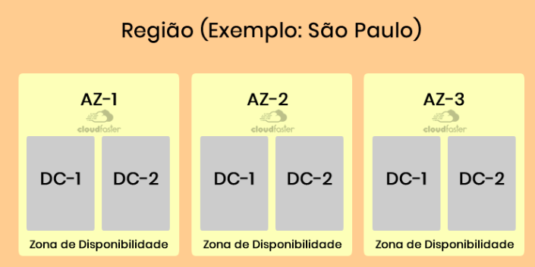

O que são as Availability Zones
Em cada região é feito agrupamento de Data Centers (DC) e identificamos estes agrupamentos por zonas de disponibilidade, totalmente desacoplados geograficamente e integrados por uma rede de comunicação robusta.

Slide 14
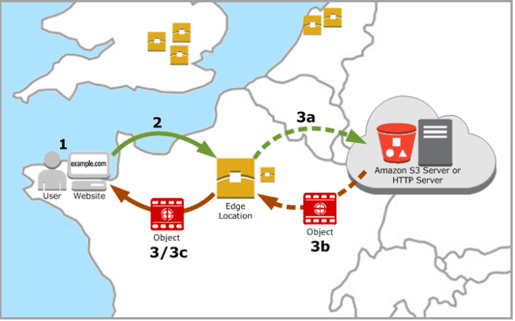
Points of Presence
São infraestruturas enxutas que compõem poucos serviços de borda, objetivo de melhorar experiencia do usuário.
Os principais serviços hospedados nas edges locations são: CloudFront, Route53 e WAF. Estes pontos de presença são interconectados através do “backbone” da AWS, que é uma rede de Telecom extremamente otimizada para garantir desempenho e disponibilidade.

Slide 15

Principais Serviços de Fundação
Estrutura dos serviços visando controle de Segurança, rede, computação e armazenamento.

Slide 16
IAM
Identity and access management permite gerenciamento de acesso a serviços da AWS, como é um serviço global, é possível centralizar de forma eficiente o controle de segurança:
Usuários
Grupos
Policies
Roles

Slide 17
Network
VPC
Subnets
Internet Gateways
Route Tables
Bastion Host
Nat Gateway
Security Group
VPC Peering
VPC Endpoint
VPC FlowLogs

